Slide 1
Project Website Film
Flixmo21

Slide 2


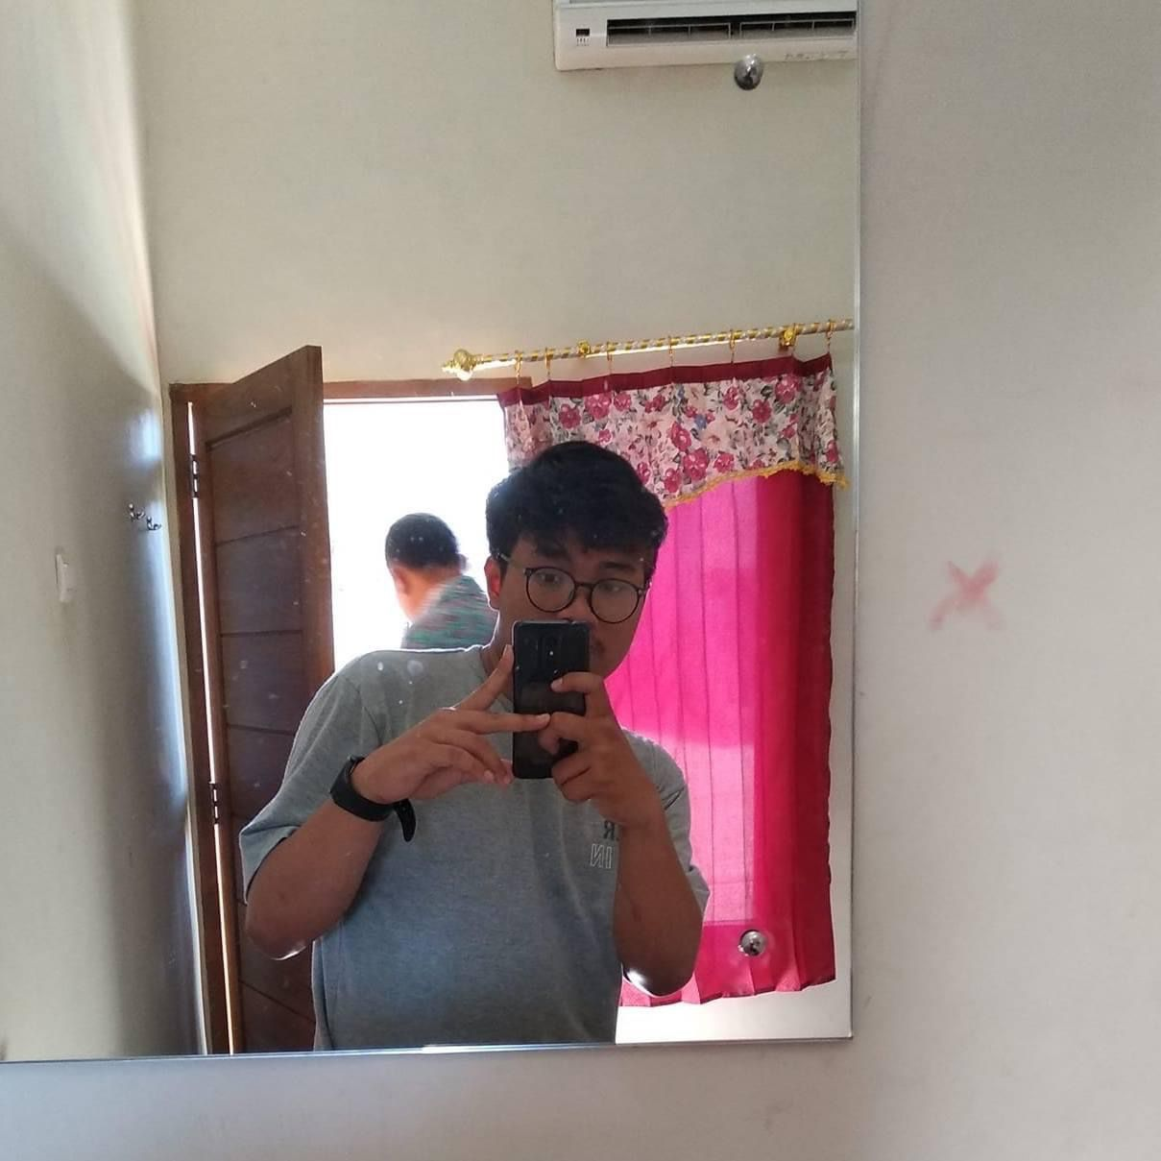
Kelompok 1
Anggota Kelompok
M.Rizki Teguh Esa P
(15200104)
Ahmad Apriya Hafis
(152001089)
Ghifarul Azhar
(15200234)

Slide 3
Kata Pengantar
Puji syukur kehadirat Tuhan Yang maha Esa atas segala nikmatNya sehingga Project website yang berjudul Website Film Flixmo21 ini dapat diselesaikan dengan baik, tanpa ada halangan yang berarti. Website ini disusun untuk memenuhi tugas ujian akhir semester mata kuliah Web Programming III yang diampu oleh Bapak Yuris Alkhalifi, M.Kom.
Kami berharap semoga Website Flixmo21 ini dapat memberikan kemudahan para pengguna yang ingin menonton film . Selain itu besar harapan kami agar Website Flixmo21 ini dapat bermanfaat dalam kehidupan sehari-hari.
Karena keterbatasan pengetahuan dan pengalaman kami, tentu masih banyak kekurangan dalam membuat Website Flixmo21 ini. Tiada yang sempurna di dunia, melainkan Allah SWT. Tuhan Yang Maha Sempurna, karena itu kami memohon kritik dan saran yang membangun bagi perbaikan website kami selanjutnya.

Slide 4




Pembahasan
Bab 1
Bab 3
Pendahuluan
I.1 Latar Belakang
I.2 Batasan Masalah
Pembahasan
III.1 Kode Program
III.2 Tampilan Program
Bab 2
Landasan Teori
Website
HTML
3. MySQL
5. Xampp
4. PHP
Bab 4
Penutup
IV.1 Kesimpulan
IV.2 Saran

Slide 5
Bab 1
Pendahuluan
I.1 Latar Belakang
I.2 Batasan Masalah

Slide 6
Latar Belakang
Film merupakan salah satu media komunikasi massa. Dikatakan
sebagai media komunikasi massa karena merupakan bentuk komunikasi
yang menggunakan saluran (media) dalam menghubungkan komunikator
dan komunikan secara massal, dalam arti jumlah banyak, tersebar dimanamana, khalayaknya heterogen dan anonim, bahkan menimbulkan efek
tertentu.
Website Flixmo21 ini Bertujuan untuk menyediakan film-film popular yang ingin ditonton dan dinikmati oleh pengguna, dengan memasukan email dan Passwordnya untuk berlangganan di Flixmo21 ini.Pada Website Flixmo21 ini pengguna diharuskan membayar sesuai paket yang dipilih jika sudah berlangganan pengguna bisa menikmati film-film yang tersedia di flixmo21.

Slide 7
Batasan Masalah
Batasan masalah yang disebutkan dalam pembuatan website ini hanya pada saat ingin menonton film dan menikmati film-film terbaru dan perancangan Website Film

Slide 8
Bab 2
Landasan Teori
1. Website
2. HTML
3. MySQL
5. Xampp
4. PHP

Slide 9
Website
Website adalah kumpulan halaman web yang terdapat dalam domain atau subdomain yang terletak di Internet (WWW). Alasan seseorang mengunjungi sebuah website adalah karena konten yang ada di website tersebut.
Fungsi utama website adalah untuk menyampaikan informasi. Dengan tersedianya data, website dapat digunakan untuk mengubah pengunjung menjadi pelanggan potensial.

Slide 10
HTML
HTML adalah bahasa yang digunakan untuk membuat halaman web. Bagi mereka yang bekerja di dunia perangkat dan komputasi, Anda perlu mengetahui berbagai kode. HTML adalah singkatan dari Hypertext Markup Language.
Fungsi HTML digunakan untuk membuat dokumen elektronik (disebut halaman) yang ditampilkan di World Wide Web (www). Setiap halaman berisi serangkaian tautan ke halaman lain yang disebut hyperlink.

Slide 11
MySQL
MySQL adalah DBMS (Database Management System) yang menggunakan perintah SQL (Structured Query Language), yang banyak digunakan dalam pembuatan aplikasi berbasis web saat ini. MySQL terbagi menjadi dua lisensi, yang pertama adalah perangkat lunak gratis, di mana setiap orang dapat menggunakan perangkat lunak tersebut. Lain adalah shareware, di mana perangkat lunak berpemilik memiliki batasan penggunaannya.
MySQL termasuk dalam RDBMS (Relational Database Management System). Jadi gunakan tabel, kolom, dan baris dalam struktur basis data. Sehingga dalam proses pengumpulan informasi dengan bantuan metode basis data relasional dan sebagai penghubung antara perangkat lunak dengan server basis data.

Slide 12
Xampp
XAMPP adalah perangkat lunak atau aplikasi komputer yang banyak digunakan di web oleh pengembang yang juga dapat dipelajari untuk membangun situs web. XAMPP merupakan perangkat lunak berbasis web server yang bersifat open source (gratis) dan mendukung berbagai sistem operasi seperti Linux OS, Windows OS, Mac OS dan Solaris.
XAMPP dapat digunakan untuk menghemat anggaran, karena dapat menggantikan layanan web hosting dengan menyimpan file website pada local hosting, sehingga dapat diakses dari browser. XAMPP dikembangkan pada tahun 2002 oleh Apache Friends Team dan tersedia secara bebas di bawah GNU (General Public License).

Slide 13
PHP
PHP (PHP:
Hypertext Preprocessor adalah bahasa skrip sisi server sumber terbuka.
Sebagai bahasa scripting, PHP mengeksekusi perintah pemrograman selama proses runtime. Hasil dari instruksi tersebut tentunya akan berbeda-beda sesuai dengan data yang diolah.
PHP adalah bahasa pemrograman sisi server, jadi skrip PHP diproses di server. Jenis server yang biasa digunakan dengan PHP termasuk Apache, Nginx, dan LiteSpeed.

Slide 14
Bab 3
Pembahasan
III.1 Kode Program
III.2 Tampilan Program

Slide 15
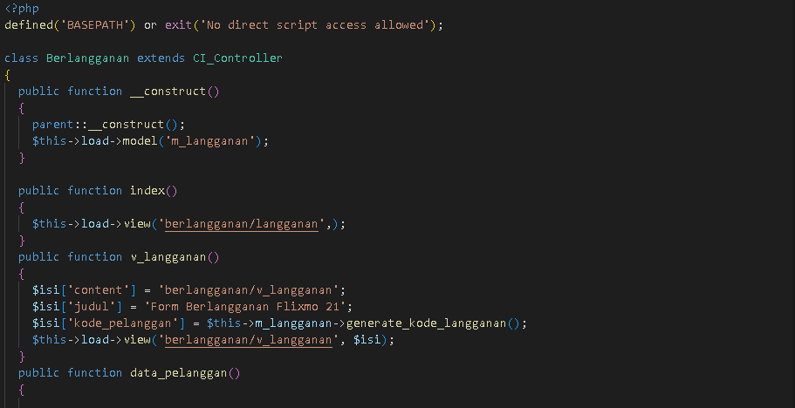
Tampilan Controller

Slide 16
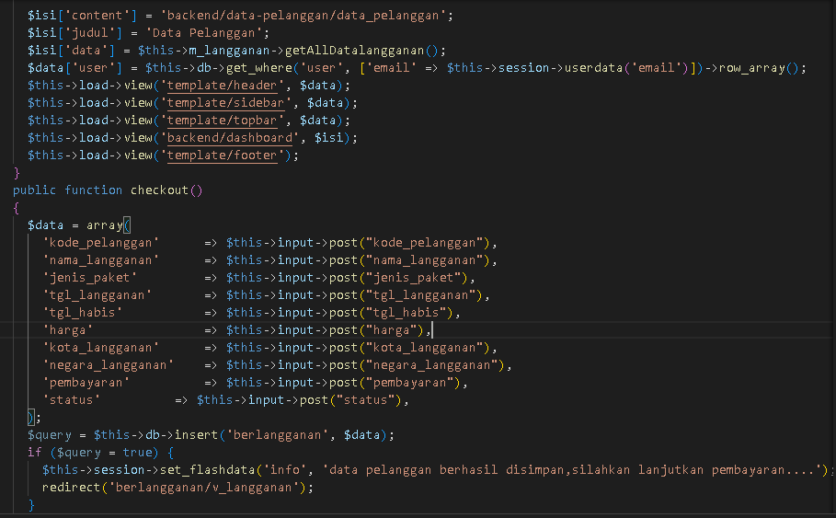
Tampilan Controller

Slide 17
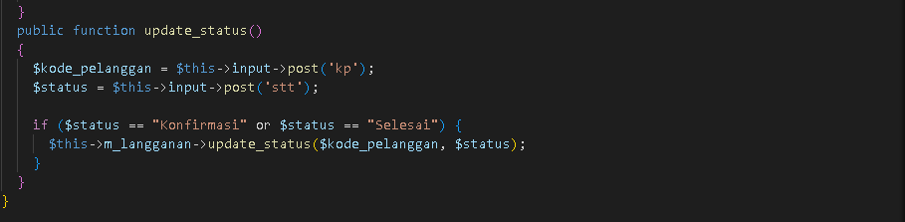
Tampilan Controller

Slide 18
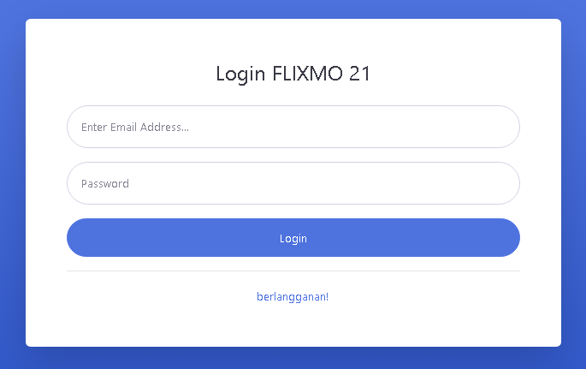
Tampilan login user

Slide 19
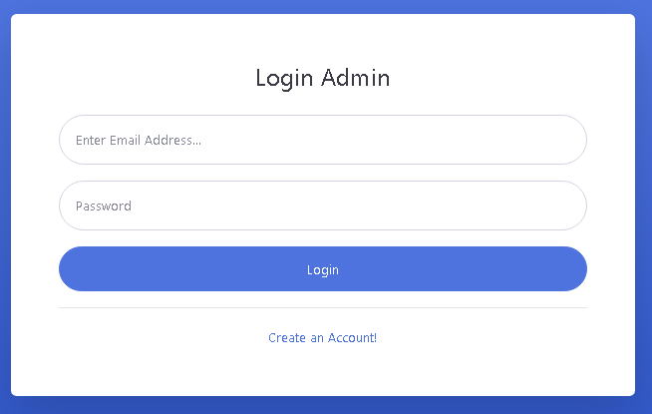
Tampilan login admin

Slide 20

Tampilan Home

Slide 21
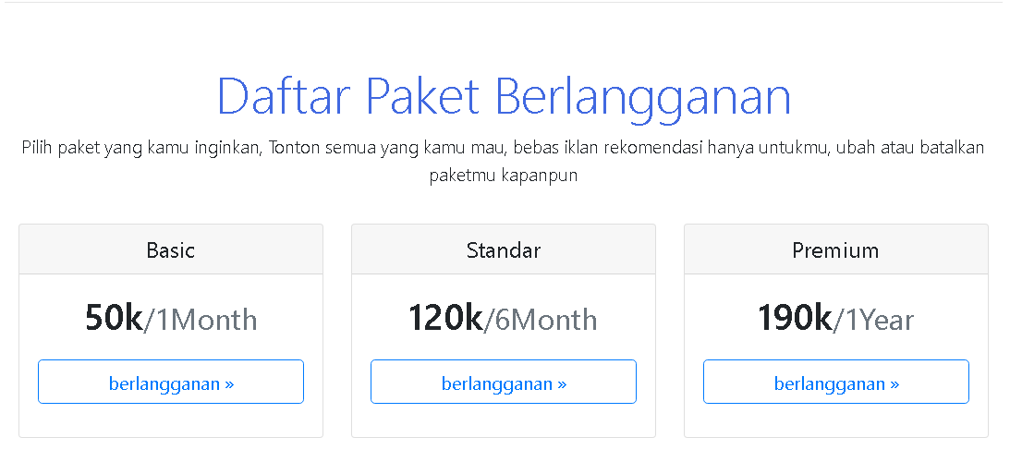
Tampilan paket berlangganan

Slide 22
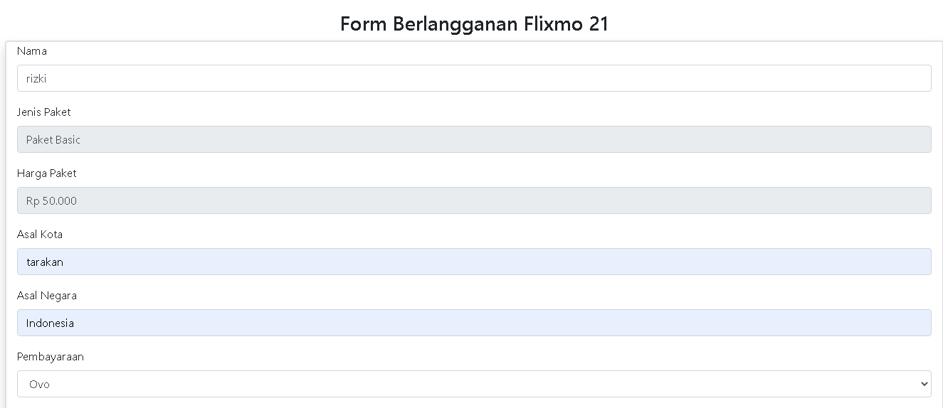
Tampilan berlangganan

Slide 23
Tampilan berlangganan

Slide 24
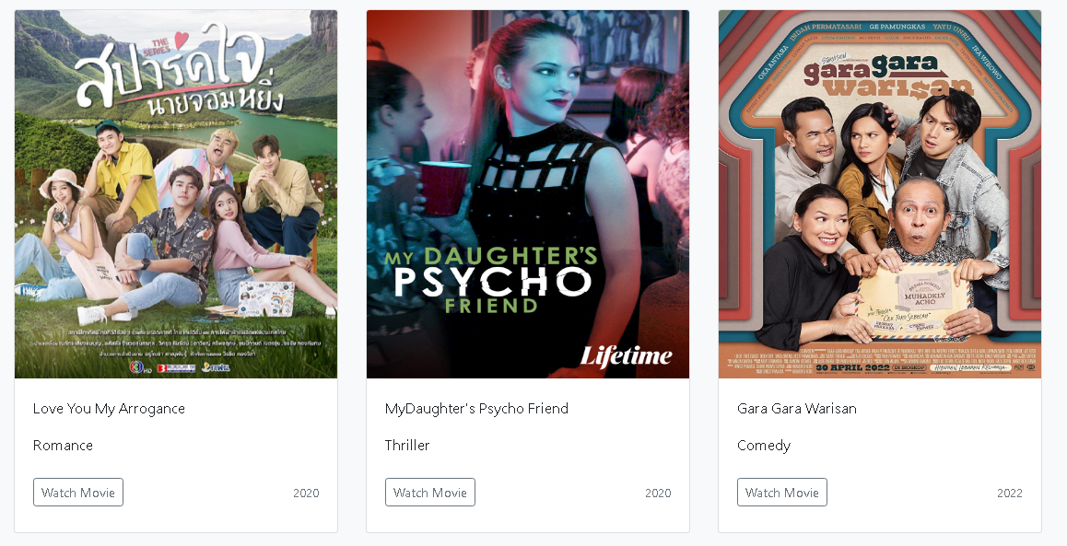
Tampilan daftar film

Slide 25
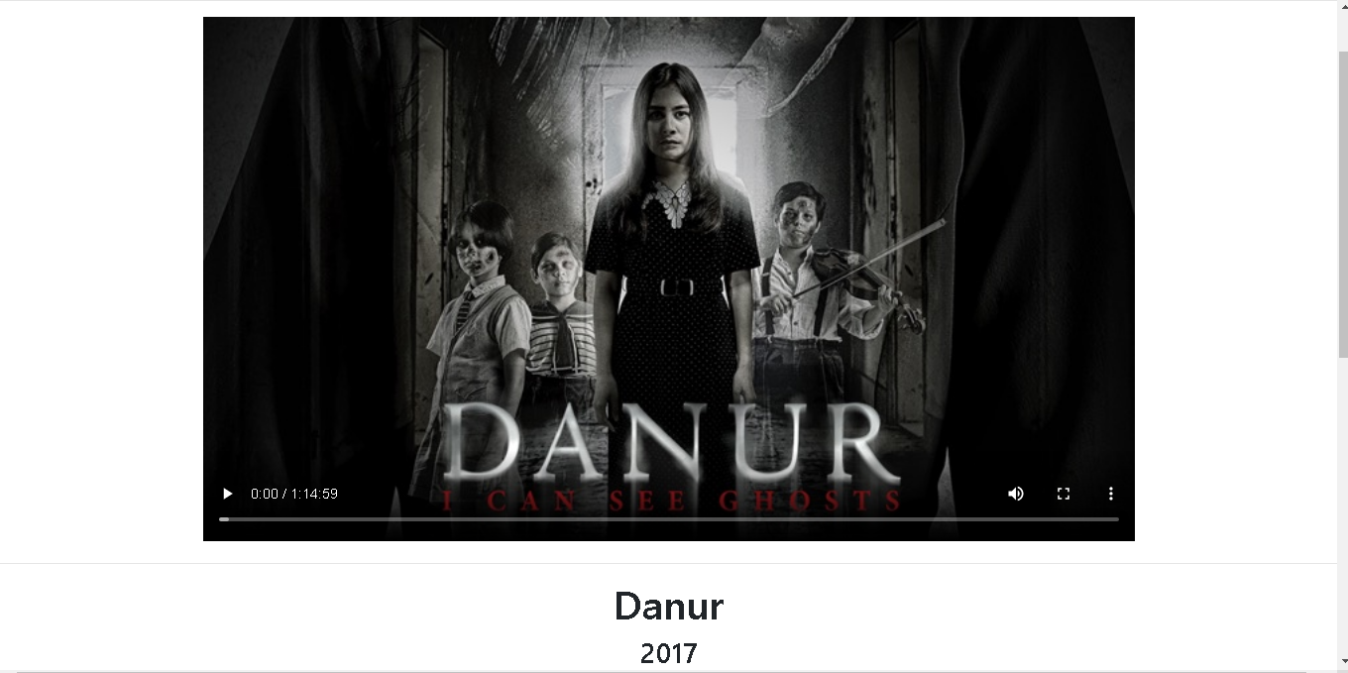
Tampilan menonton film

Slide 26
Bab 4
Penutup
IV.1 Kesimpulan
IV.2 Saran

Slide 27
Kesimpulan
Pembuatan Website Film Flixmo21 bertujuan untuk mempermudah
bagian pemasaran film melakukan tugasnya memperkenalkan website Flixmo21, dan meemberikan manfaat kepada pengguna yang ingin menonton film. Secara garis besar, setelah pelaksanaan uji
coba pada website dapat diambil beberapa kesimpulan yaitu:
Website Flixmo21 ini berisi film-film terbaru,transaksi yang mudah,dan tampilan antarmuka yang mudah digunakan.
Website Flixmo21 ini memiliki fitur Berlangganan yang bertujuan untukmemudahkan pelanggan yang ingin melakukan pemesanan dan bisa menikmati film dimana saja.
Web ini telah berhasil dibangun dan diimplementasikan dengan menggunakan PHP dengan javascript dan database MySQL

Slide 28
Saran
Beberapa saran yang dapat diambil dari proses analisa sampai pada pembuatan website film Flixmo21 untuk pengguna yang suka menonton film, sebagai berikut:
1. Memperbaiki interface website agar lebih rapi dan efektif dengan CSS.
2. Menambahkan enkripsi untuk data password agar keamanan data member lebih baik dan terjaga.
3. Menambahkan fitur – fitur lain seperti room komentar dan agar jejaring sosial ini lebih hidup dan lengkap.

Slide 29
Daftar Pustaka
Website
iftitah Nurul Laily ,Artikel ini telah tayang di Katadata.co.id dengan judul "Pengertian Website Menurut Para Ahli, Beserta Jenis dan Fungsinya" , https://katadata.co.id/safrezi/berita/6200a2a9697ec/pengertian-website-menurut-para-ahli-beserta-jenis-dan-fungsinya
HTML
Merdeka.com,(Kamis, 18 Februari 2021 10:14) Pengertian HTML Lengkap dengan Fungsi dan Sejarah Kemunculannya, https://www.merdeka.com/trending/pengertian-html-lengkap-dengan-fungsi-dan-sejarah-kemunculannya-kln.html.
MySQL
Muhammad Robith Adani, sekawanmedia.co.id (August 15, 2020) https://www.sekawanmedia.co.id/blog/pengertian-mysql/
Xampp
Anisa Sekarningrum,ekrut.com,(15 September 2021) XAMPP adalah: Pengertian, fungsi, 5 komponen, dan cara menggunakanya, https://www.ekrut.com/media/xampp-adalah
PHP
Salmaa Awwaabiin,niagahoster.co.id,(November 2, 2021) Pengertian PHP, Fungsi dan Sintaks Dasarnya, https://www.niagahoster.co.id/blog/pengertian-php/

Slide 30
THANK YOU

